Slide 1
ASP.NET
○日
2015年12月18日
武田真行Ｔデータ
○○ ○○ ○○ ○○

Slide 2

ASP.NET MVC
ViewModel
Entity
Controller
ViewとModelの橋渡し
Viewで使う値とModelで使う値を相互変換
View
Model
表示を担当
受け取った値に応じて表示する値を変える等の
ロジックはViewでやりたくない
データ処理、DB操作を担当
Viewの都合は知らない

Slide 3
セキュリティ

Slide 4
XSS(Cross Site Scripting)とは
商品
タラバガニ
ズワイガニ
Webアプリケーション
攻撃Webページに誘導
タラバガニ 3,000円
1
個
悪意のあるスクリプト
<script>…</script>
購入する
スクリプトが実行されてしまう…
別のサイトにまたがり(cross site)、悪意のあるスクリプト(script)が実行される脅威
→エスケープ処理が必要

Slide 5
ASP.NET MVCにおけるXSS対策
商品
タラバガニ
ズワイガニ
ASP.NET MVC
攻撃Webページに誘導
悪意のあるスクリプト
<script>…</script>
タラバガニ 3,000円
1
個
購入する
HttpRequestValidationException
検証
ASP.NET MVCではデフォルトで事前検証機能が備わっている

Slide 6
XSS対策
商品
タラバガニ
ズワイガニ
Webアプリケーション
攻撃Webページに誘導
タラバガニ 3,000円
1
個
悪意のあるスクリプト
<script>…</script>
購入する
スクリプトが無効化される
&lt;script&gt;…&lt;/script&gt;
エスケープ処理により、スクリプトは無効化される

Slide 7
CSRF(Cross Site Request Forgery)とは
パスワード
●●●●
正規リクエスト
Webアプリケーション
変更する
攻撃Webページに誘導
パスワード
●●
不正リクエスト
変更する
どちらのリクエストも処理してしまう…
別のサイトにまたがり(cross site)、悪意のあるリクエスト(request)をユーザの要求と偽って(Forgery)送られてしまう脅威
→正規リクエストか不正リクエストかを判断する必要がある

Slide 8
ASP.NET MVCにおけるCSRF対策
Create.cshtml
@using (Html.BeginForm(“Create”, “Example”, FormMethod.Post)
{
@Html.AntiForgeryToken()
…
}
Cookieとhiddenパラメータにトークンを書き込む
トークンを検証する
ExampleController.cs
[ValidateAntiForgeryToken]
public ActionResult Create(ViewModel model)
{
…
}

Slide 9
CSRF対策
正規リクエスト
Cookie: SID=a9fg32uekaiu
Token=8a7d0cskAj3
パスワード
●●●●
Webアプリケーション
変更する
攻撃Webページに誘導
パスワード
●●
×
不正リクエスト
Cookie: SID=a9fg32uekaiu
変更する
正規リクエストのみ処理
トークンの検証により、正規のリクエストかどうか判別することができる

Slide 10
C#おけるコレクション

Slide 11
IEnumerable、ICollection、IListの違い
IList<T>
Indexにより個別にアクセスできる
ICollection<T>
void Insert(int index)
要素に追加・削除等を行うことが出来る
int Count { get; }
IEnumerable<T>
反復処理をサポートする列挙型
Ienumerator<T> GetEnumerator()
void Add( T item)
void Remove( T item)
void RemoveAt(int index)

Slide 12
LINQ

Slide 13
LINQ(Language INtegrated Query)
オブジェクトやデータベース、エンティティなどの様々なデータソースに対して統一的な手段でアクセスする仕組み
アプリケーション
C#
LINQ
to
Object
LINQ
to
Entity
LINQ
to
SQL

Slide 14
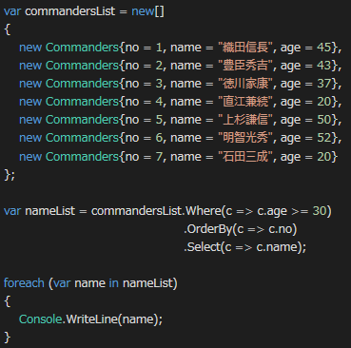
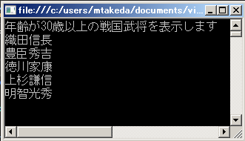
LINQ to Object
コレクションをクエリ式を用いて簡単に操作することが出来る！！

Slide 15
LINQを用いた一括更新
DataContextから更新対象を取得し、情報を更新する
var customers = Context.Customer.OrderBy(e => e.Id)
.Where(e => e.Age >= 20);
foreach(var customer in customers)
{
customer.Adult = true;
}
コード量が減る
Context.Customer.OrderBy(e => e.Id)
.Where(e => e.Age >= 20)
.ForEach(e => e.Adult = true);

Slide 16
遅延評価
var query = Context.Customer.Where(e => e.Age == 20)
.OrderBy(e => e.Id);
・あくまでもクエリーを構築する
・この段階ではDBにアクセスは発生しない
遅延実行
var list = query.ToList();
・配列を生成する際にクエリが走る

Slide 17
遅延評価
【クエリが実行されるタイミング】
値が要求されるとき
・ForEach()
集合の各要素に対して処理を行うため
・ToList()やToArray()など
コレクションを実体化するため
・Count()やMax()などのシングルトンクエリ
結果を計算するためにはシーケンスを生成する必要があるため
実体化はメモリを消費するので、無駄な実体化は避けること

Slide 18
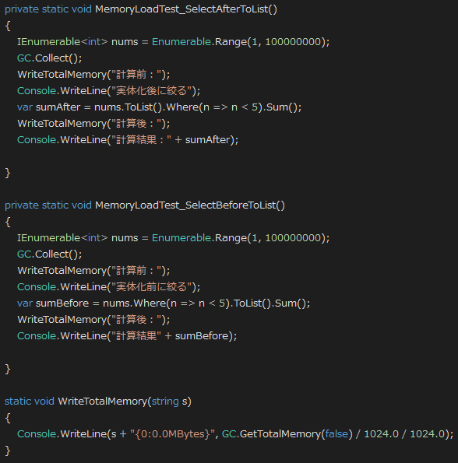
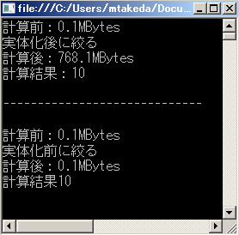
メモリの負荷
絞る前に実体化をしたため、
1億個のオブジェクトがメモリに…

Slide 19
単体テスト

Slide 20
単体テストの目的
単体機能の品質担保
単体機能の品質を保証するエビデンスになる
単体機能の品質向上
単体テストを行いながら実装することで、バグを早期発見できる
単体機能の動作確認が楽
いちいちWebアプリケーション立ち上げて画面に入力して…
なんてことはせず、単体テストを実行するだけで確認できる

Slide 21
単体テストの作成方法
・テストデータを用意する
・テスト対象のクラスが生成するインスタンスをモック化
・生成するインスタンスのメソッドの戻り値をモックの返却値として差し込む
・テストしたメソッドの戻り値及び動作が期待したものであるかを確認

Slide 22
エラーの取り扱い
【テスト対象のメソッドがエラーを発生させる場合】
・テスト対象のメソッドが起こすエラーを捕捉する
AssertEx.Catch<Exception>(() =>
{
Target.Method();
});
【テスト対象のメソッドが生成するインスタンスがエラーを発生させるケース】
・生成するインスタンスに対応するモックに意図的にエラーを発生させる
var mock = new Mock<ICalledClass>();
mock.Setup(m => m.Method(It.IsAny<Class>())).Callback(() =>
{
throw new Exception();
});
Target.CalledClass = mock.Object;

Slide 23
Ｃｏｎｔｒｏｌｌｅｒクラスの単体テスト

Slide 24
Ｃｏｎｔｒｏｌｌｅｒクラスの単体テスト
Controller
DI Container
Service
Controller
Test
Mock
DIによりModelとControllerが疎結合になる
→Controllerの単体テストが容易になる

Slide 25
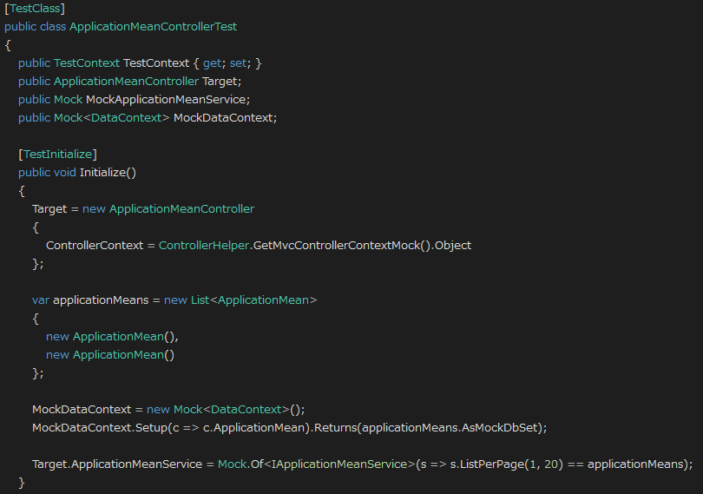
初期設定
①
テストクラスであることを示す
テストクラスを実行する際に、最初に実行される
②
１．テスト対象、モックを用意する
２．返却値を設定し、モックコンテキストにセットする

Slide 26
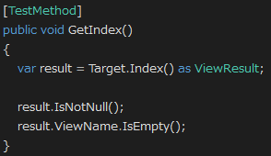
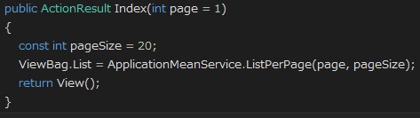
GetIndex
①
②
Initializeで返却値を設定したので、それらが返却される
１．テスト対象のメソッドを呼び出す
２．取得した結果が期待通りであるかを確認する

Slide 27
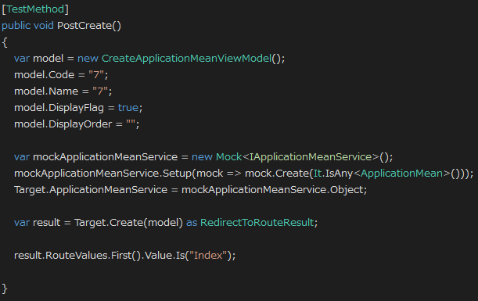
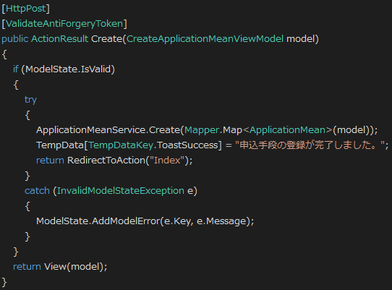
PostCreate
①
②
③
④
１．入力値を設定する
２．モックの動作を設定する
３．テスト対象のメソッドを呼び出す
４．取得した結果が期待通りであるかを確認する

Slide 28
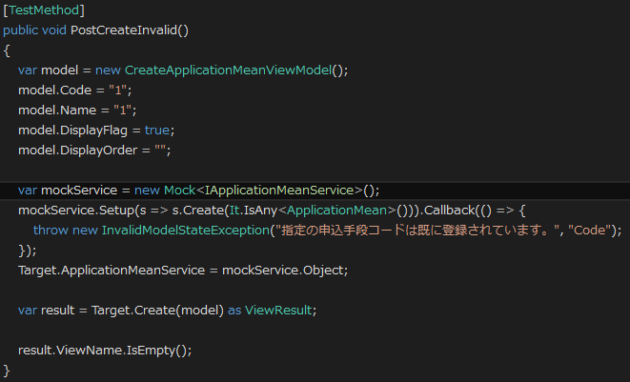
PostCreateInvalid
①
②
③
④
１．入力値を設定する
２．モックの動作を設定する（意図的に例外を投げるようにする）
３．テスト対象のメソッドを呼び出す
４．取得した結果が期待通りであるかを確認する

Slide 29
Serviceクラスの単体テスト

Slide 30
Serviceクラスの単体テスト
Sevice
DB
Service
Test
Mock
Mockを使うため、DBを汚す心配が無い
メソッドの動作確認を行うことが出来る

Slide 31
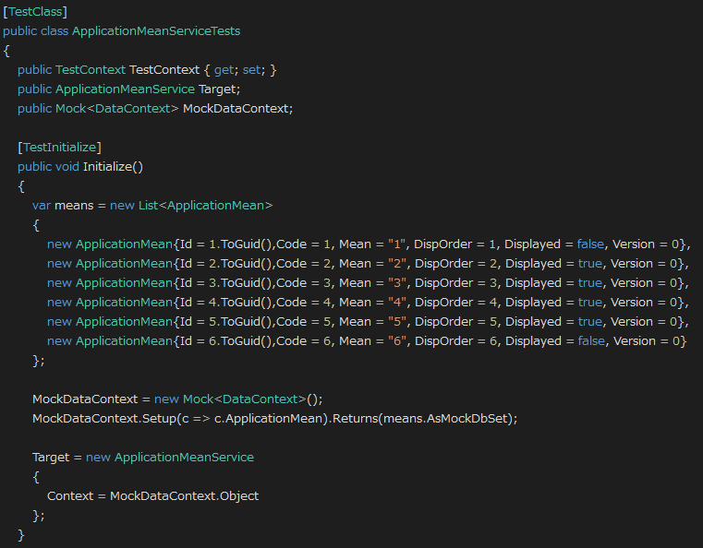
初期設定
テストクラスであることを示す
①
テストクラスを実行する際に、
最初に実行される
②
１．テスト対象、モックを用意する
２．返却値を設定し、モックコンテキストにセットする

Slide 32
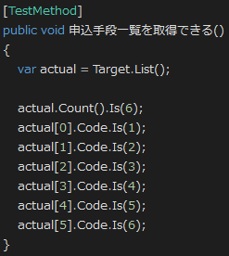

検索系のテスト（正常系）
①
②
MockDataContextにInitializeでデータを設定したので、それらが返却される
１．検索処理を行う
２．取得した結果と、期待する結果が等しいかを確認する

Slide 33
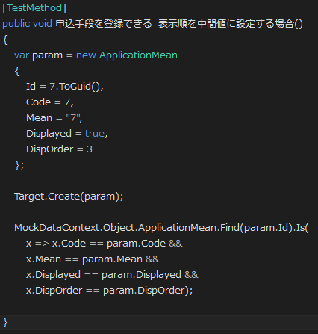
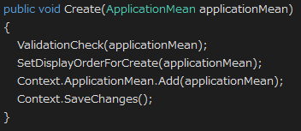
登録系のテスト（正常系）
①
②
③
１．入力値を設定する
２．登録処理を行う
３．登録したデータを取得し、入力値と等しいかを確認する

Slide 34
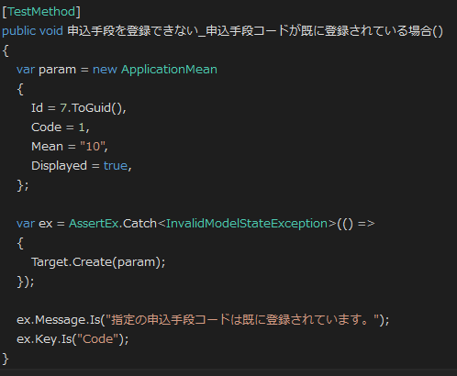
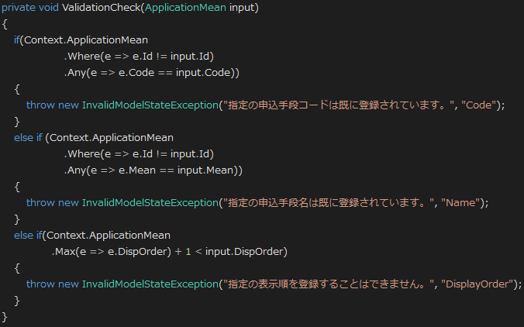
登録系のテスト（入力値エラーの検出）
①
②
③
１．入力値を設定する（Initializeで既に設定したコードを指定する）
２．登録処理を行い、発生するエラーをキャッチする
３．エラー内容が期待する内容と一致するかを確認する

Slide 35
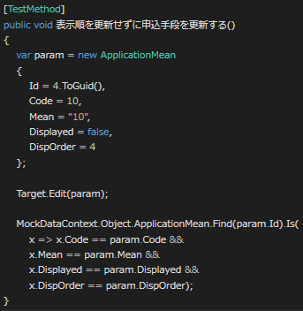
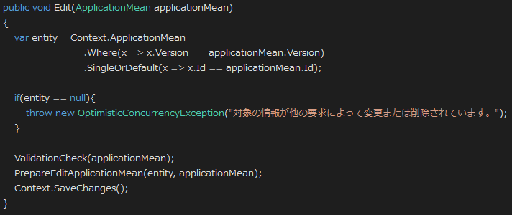
更新系のテスト（正常系）
①
②
③
１．入力値を設定する
２．更新処理を行う
３．更新したデータを取得し、入力値と等しいかを確認する

Slide 36
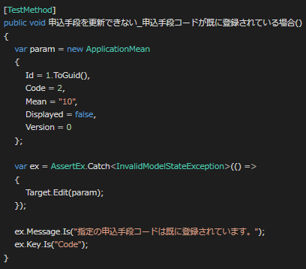
更新系のテスト（入力値エラーの検出）
①
②
③
１．入力値を設定する
２．更新処理を行い、発生するエラーをキャッチする
３．エラー内容が期待する内容と一致するかを確認する

Slide 37
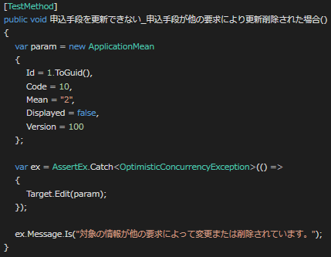
更新系のテスト（楽観的同時実行制御）
①
②
③
１．入力値を設定する
２．更新処理を行い、発生するエラーをキャッチする
３．エラー内容が期待する内容と一致するかを確認する

Slide 38
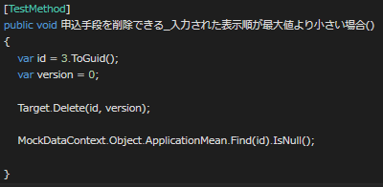
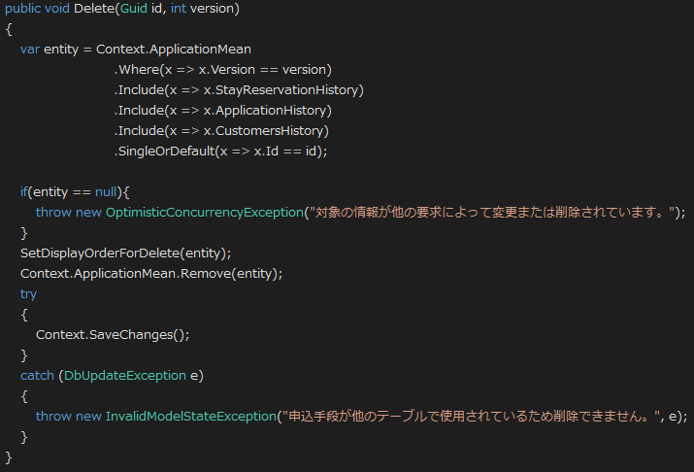
削除系のテスト（正常系）
①
②
③
１．入力値を設定する
２．削除処理を行う
３．削除したデータを検索し、存在しないことを確認する

Slide 39
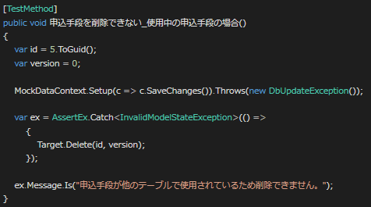
削除系のテスト（データ関連エラー）
①
②
③
④
１．入力値を設定する
２．モックにエラーを投げるように設定する
３．削除処理を行い、発生するエラーをキャッチする
４．エラー内容が期待する内容と一致するか確認する

